Slide 1
软件工程师培训
计算机工程学院软件工程教研室

Slide 2
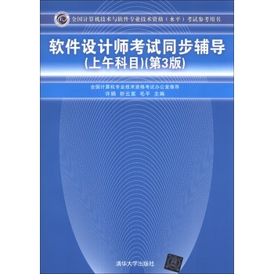
第二章
程序设计语言基础
授课教师：付春英
涉及内容：
《程序设计基础》
《编译原理》
《汇编语言程序设计》

Slide 3
程序设计语言基础
汇编、编译、解释系统的基础知识和基本工作原理。
程序设计语言的基本成分（数据、运算、控制和传输），程序调用的实现机制。
各类程序设计语言的主要特点和使用情况。
本章节约占总分数的8%左右（6题左右）。

Slide 4
近年考点统计
年份 | 题号 | 知识点 | 分值
2015下半年 | 20 21 22 48 49 50 | 中间代码、编译器与解释器、逆波兰式、静态分析与动态分析、DFA识别字符串、函数传参 | 6
2015上半年 | 18 19 20 39 40 41 | 高级程序设计语言、中间代码（树）、内存划分、编译的6个阶段、NFA转DFA、递归下降 | 6
2014下半年 | 17 19 20 39 40 41 | 动态语言、逆波兰式、中间代码、目标代码生成、DFA描述字符串、文法的分类及区别 | 6
2014上半年 | 18-20,40-42 | 动态语言、函数传参、符号表、编译与解释的区别、文法的分类及区别、动态语义错误 | 6
12-13年考点见教材P25
高频考点：静态语言与动态语言、函数的传参、静态检查与动态检查、逆波兰式、文法、DFA、正规式
次高频考点：中间代码的特点、内存的划分

Slide 5
知识点1：程序设计语言
程序语言可以划分为低级语言和高级语言两类。
低级语言是面向机器的语言，其开发效率低，用其编制的程序可读性差，难修改和维护，可移植性差，但运行效率高。主要包括机器语言和汇编语言两种。
高级语言是相对于汇编语言而言的，如目前流行的C#,Java,vb.net、c/c++、foxpro、delphi等。其开发效率高，用其编制的程序可读性好，容易维护，可移植性好，但运行效率低。

Slide 6
知识点1：程序设计语言
分类 | 主要特点 | 代表
命令式(过程式) | 基于动作的语言 | Fortran，c，Pascal
函数式 | 以表操作进行处理 | Lisp，ML
面向对象 | 对象与类是核心概念，封装、继承和多态是核心机制 | C++，SmallTalk，Java，C# ,Python
逻辑程序设计 | 以形式逻辑为基础 | Prolog、VHDL、VerLog
面向方面 | 隔离横切式系统关注点 | Aspect
脚本 | 编写脚本使用 | Python、Javascript

Slide 7
知识点1：程序设计语言
例1： 可用于编写独立程序和快速脚本的语言是 (20) 。
(20) A．Python B．Prolog C．Java D．C#
例2：下面关于程序语言的叙述，错误的是（22）
A.脚本语言属于动态语言，其程序结构可以在运行中改变
B.脚本语言一般通过脚本引擎解释执行，不产生独立保存的目标程序
C.php、JavaScript属于静态语言，其所有成分可在编译时确定
D.C语言属于静态语言，其所有成分可在编译时确定

Slide 8
知识点1：程序设计语言
例3下列叙述中错误的是（22）。
A.面向对象程序设计语言可支持过程化的程序设计 B.给定算法的时间复杂性与实现该算法所采用的程序设计语言无关
C.与汇编语言相比，采用脚本语言编程可获得更高的运行效率
D.面向对象程序设计语言不支持对一个对象的成员变量进行直接访问
面向对象程序设计语言不支持对成员变量进行直接访问

Slide 9
知识点2：过程式语言的控制结构
在函数调用时，数据主要从实际参数传递给形式参数。
传值调用：将实际参数的值传递给形式参数，形参的改变不会影响到实际参数；
引用调用：形参取的是实参的地址，对形参的操作会直接影响到实参；
传值-结果调用：初始时将实参复制到形参，完成后将形参复制到实参，其结果与引用调用类似，但实际机制不同。

Slide 10
知识点2：过程式语言的控制结构
例1：在C语言中，若函数调用时实参是数组名，则传递给对应形参的是 (10) 。
(10) A．数组空间的首地址
B．数组的第一个元素值
C．数组中元素的个数
D．数组中所有的元素

Slide 11
知识点2：过程式语言的控制结构
例2：函数（过程）调用时，常采用传值与传地址两种方式在实参与形参间传递信息。以下叙述中，正确的是 (50) 。
A．在传值方式下，将形参的值传给实参，因此，形参必须是常量或变量
B．在传值方式下，将实参的值传给形参，因此，实参必须是常量或变量
C．在传地址方式下，将形参的地址传给实参，因此，形参必须有地址
D．在传地址方式下，将实参的地址传给形参，因此，实参必须有地址

Slide 12


知识点2：过程式语言的控制结构
例3：函数t、f的定义如下所示，其中，a是整型全局变量。设调用函数t前a的值为5，则在函数t中以传值调用（call by value）方式调用函数f时，输出为 （49） ；在函数t中以引用调用（call by reference）方式调用函数f时，输出为 （50） 。
t( ): f(int r):
（49）A. 12 B. 16 C. 20 D. 24
（50）A. 12 B. 16 C. 20 D .24

Slide 13
知识点2：过程式语言的控制结构
标识符的作用域规则：分为词法作用域规则（静态作用域规则）和动态作用域规则。
词法作用域规则：在编译时静态地确定标识符出现和声明之间的约束。
动态作用域规则：在运行时动态地确定标识符出现和声明之间的约束。
例3：当程序运行陷于死循环时，说明程序中存在 (18) 。
（18)A、语法错误 B、静态的语义错误
C、词法错误 D、动态的语义错误

Slide 14
知识点2：过程式语言的控制结构
例4：以求n!为例，采用递归方式编写的程序相对于递推方式的程序执行效率较低的原因是 (20) 。
A、递归程序经编译后形成较长目标代码，所以需要较多的运行时间
B、递归程序执行时多次复制同一段目标代码占用了较多的时间
C、递归程序执行时一系列的函数调用及返回占用了较多的时间
D、递归程序执行过程中重复存取相同的数据占用了较多的时间

Slide 15
知识点2：过程式语言的控制结构
控制结构主要包括三类：顺序结构、分支结构、循环（重复）结构；

Slide 16
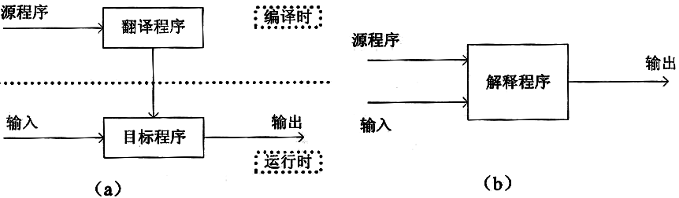
知识点3：语言处理程序基础知识
解释型：直接执行源程序或源程序的内部形式，其最大的特点是不产生目标程序，每使用一次就要解释一次。
翻译型：第一次使用时将可执行语句翻译成对应的机器代码并保存下来，之后直接使用保持的机器码，故运行效率高。
效率高！
灵活！

Slide 17
知识点3：语言处理程序基础知识
例1：编译器和解释器是两种高级语言处理程序，与编译器相比， (13) 。
(13) A、解释器不参与运行控制，程序执行的速度慢
B、解释器参与运行控制，程序执行的速度慢
C、解释器参与运行控制，程序执行的速度快
D、解释器不参与运行控制，程序执行的速度快

Slide 18
知识点3：语言处理程序基础知识
例2：编译和解释是实现高级程序设计语言翻译的两种基本形式。以下关于编译与解释的叙述中，正确的是 (51) 。
A．在解释方式下，对源程序不进行词法分析和语法分析，直接进行语义分析
B．在解释方式下，无需进行词法、语法和语义分析，而是直接产生源程序的目标代码
C．在编译方式下，必须进行词法、语法和语义分析，然后再产生源程序的目标代码
D．在编译方式下，必须先形成源程序的中间代码，然后再产生与机器对应的目标代码

Slide 19
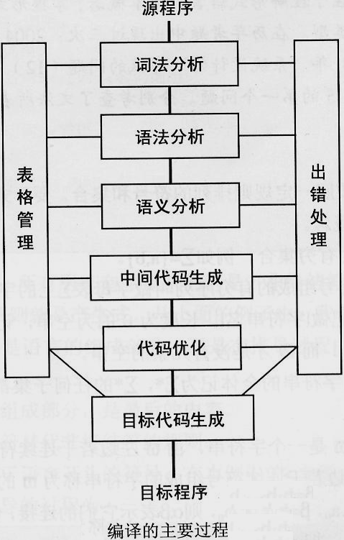

知识点3：语言处理程序基础知识

Slide 20
知识点3：语言处理程序基础知识
词法分析：从左到右逐字符读入源程序，识别出一个个单词符号；它是根据语言的词法规则(单词结构规则)进行的。
语法分析：在词法分析的基础上将单词符号序列分解成各类，诸如“程序”、“语句”、“表达式”等语法单位。
语义分析：审查源程序有无语义错误，为代码生成阶段收集类型信息。

Slide 21
知识点3：语言处理程序基础知识
中间代码生成：在语法和语义分析的基础上，将源程序转变成一种内部表示形式(中间语言、中间代码)，它通常易于生成、易于翻译成目标代码。不过，并不是所有的语言都必须经过这一步。
代码优化：对前阶段生成的中间代码进行变换或改造，以使生成的目标代码更节约时间和空间。
目标代码生成：将中间代码变换成特定机器上的绝对指令代码(或可重定位的指令代码、汇编指令代码).

Slide 22
知识点3：语言处理程序基础知识
静态错误：词法错误、语法错误、静态语义错误
动态错误：动态语义错误

Slide 23
知识点3：语言处理程序基础知识
例3：编译器对高级语言源程序的处理过程可以划分为词法分析、语法分析、语义分析、中间代码生成、代码优化、目标代码生成等几个阶段：其中，代码优化和 (14) 并不是每种编译器都必需的。词法分析的作用是识别源程序中的 (15) ；语法分析中的预测分析法是 (16) 的一种语法分析方法；编译器在 (17) 阶段进行表达式的类型检查及类型转换。
(14) A、词法分析 B、语法分析
C、中间代码生成 D、语义分析
(15) A、字符串 B、单词 C、标识符 D、语句
(16) A、自左至右 B、自顶向下 C、自底向上 D、自右至左
(17) A、词法分析 B、语法分析
C、语义分析 D、目标代码生成

Slide 24
知识点3：语言处理程序基础知识
例4：扩展名为DLL的动态链接文件的特点是__(3)__。
(3)A．可以自由地插入到其他的源程序中使用
B．本身是一个数据文件，可以与其他程序动态地链接使用
C．本身可以独立运行，也可以供其他程序在运行时调用
D．本身不能独立运行，但可以供其他程序在运行时调用

Slide 25
知识点3：语言处理程序基础知识
例5：编译过程中，对高级语言程序语句的翻译主要考虑声明语句和可执行语句。对声明语句，主要是将所需要的信息正确地填入合理组织的（49)中；对可执行语句，则是(50)。
(49) A.符号表 B.栈
C.队列 D.树
(50) A.翻译成机器代码并加以执行
B.转换成语法树
C.翻译成中间代码或目标代码
D.转换成有限自动机

Slide 26
知识点3：语言处理程序基础知识
例6：以下对于编译系统对某高级语言进行翻译的叙述中，错误的是（48） 。
A.词法分析将把源程序看作一个线性字符序列进行分析
B.语法分析阶段可以发现程序中所有的语法错误
C.语义分析阶段可以发现程序中所有的语义错误 D. 目标代码生成阶段的工作与目标机器的体系结构相关

Slide 27
知识点3：语言处理程序基础知识
例7：若一种程序设计语言规定其程序中的数据必须具有类型，则有利于 （22）。
①在翻译程序的过程中为合理分配存储单元
②对参与表达式计算的数据对象进行检查
③定义和应用动态数据结构
④规定数据对象的取值范围及能够进行的运算
⑤对数据进行强制类型转换
（22）A. ①②③ B. ①②④
C. ②④⑤ D. ③④⑤

Slide 28
知识点3：语言处理程序基础知识
例8：以下关于高级程序设计语言翻译的叙述中，正确的是 （48） 。
A. 可以先进行语法分析，再进行词法分析
B. 在语法分析阶段可以发现程序中的所有错误
C. 语义分析阶段的工作与目标机器的体系结构密切相关
D. 目标代码生成阶段的工作与目标机器的体系结构密切相关

Slide 29
知识点3：语言处理程序基础知识
例9：已知某高级语言源程序A经编译后得到机器C上的目标程序B，则（21）。
A.对B进行反编译，不能还原出源程序A
B.对B进行反汇编，不能得到与源程序A等价的汇编程序代码
C.对B进行反编译，得到的是源程序A的变量声明和算法流程
D.对A和B进行交叉编译，可以产生在机器C上运行的动态链接库

Slide 30
知识点4：汇编语言基础知识
汇编语句有三类：
  指令语句：能产生相应的目标机器代码
  伪指令语句：指示汇编程序在对源程序进行汇编的时候具体做什么事，不产生目标机器代码
  宏指令语句：将多次重复使用的程序段定义为宏
汇编程序一般需要两次扫描源程序才能完成翻译过程。
  第一次扫描定义符号的值并创建一个符号表
  第二次扫描产生目标代码

Slide 31
知识点4：汇编语言基础知识
例1：以下关于汇编语言的途述中，错误的是（50）。
A.汇编语言源程序中的指令语句将被翻译成机器代码
B.汇编程序先将源程序中的伪指令翻译成机器代码，然后再翻译指令语句
C.汇编程序以汇编语言源程序为输入，以机器语言表示的目标程序为输出
D:汇编语言的指令语句必须具有操作码字段，可以没有操作数字段

Slide 32
知识点5：语言和文法
字母表：是元素的非空有限集合，把字母表中的元素称为符号，因此字母表也称为符号集。
符号串：由字母表中的符号组成的任何有穷序列
符号串的长度：如果某符号串x中有m个符号，则称其长度为| x | = m

Slide 33
知识点5：语言和文法
符号串的运算
符号串的连接：设β、γ是符号串,它们的连接是把γ的符号写在 β的符号之后得到的符号串βγ
例如 β="ST"，γ="abu" ，则 βγ="STabu"
显然εβ = βε=β
符号串的方幂：把符号串α自身连接n次得到的符号串αn = αα…αα
例如 α¹=α α²=αα α⁰=ε

Slide 34
知识点5：语言和文法
符号串集合：
  定义: 若集合A中所有元素都是某字母表Σ上的符号串，则称A为字母表Σ上的符号串集合。
  符号串集合的乘积：符号串集合A和B的乘积定义为:
AB ={xy|x∈A且y∈B}，即AB是由A中的串x 和B中的串y连接而成的串xy组成的集合。
若集合A = {ab,cde} B = {0,1}
则 AB = {ab0,ab1,cde0,cde1}
显然 {ε}A = A{ε} = A

Slide 35
知识点5：语言和文法
集合的闭包
  闭包
  集合Σ的闭包Σ *定义如下：
  Σ * = Σ ⁰∪ Σ¹∪ Σ ²∪ Σ ³∪…
例：设有字母表Σ={0，1}
则Σ*=Σ⁰∪Σ¹∪Σ²∪…
={ε,0,1,00,01,10,11,000,…}
即Σ*表示Σ上所有有穷长的串的集合。

Slide 36
知识点5：语言和文法
集合的闭包
  正闭包
  Σ⁺ = Σ¹∪Σ²∪Σ³∪…称为Σ的正闭包。
  Σ⁺ 表示字母表Σ上的除ε外的所有用穷长串的集合
  闭包和正闭包之间的运算
  Σ* = Σ⁰∪Σ⁺
  Σ⁺ = ΣΣ* = Σ* Σ

Slide 37
知识点5：语言和文法
文法定义:
文法G(Grammar)定义为四元组（V_{N}，V_{T}，P，S）
V_{N} (Nonternimal)：非终结符集
V_{T} (Terminal)：终结符集
P (Production)： 产生式（规则）集合
S： 开始符号或识别符号

Slide 38
知识点5：语言和文法
文法类别 | 产生式形式 | 产生的语言 | 对应机器
0型文法 (短语文法) | α→βα∈V⁺ ,且至少含一个非终结符，β∈V* | 0型语言 | 图灵机
1型文法 (上下文有关文法) | α→β，|β|≥|α|≥1或αAγ→αβγ, α,γ ∈ V* A∈V_{N} , β∈V＋ | 1型语言（上下文有关语言） | 线性有界自动机
2型文法 (上下文无关文法) | A→β，A∈V_{N} ， β∈V* | 2型语言（上下文无关语言） | 下推自动机
3型文法 (正规文法) | A→aB或A→a， A,B∈V_{N} ，a∈V_{T} | 3型语言 (正规语言) | 有限状态自动机

Slide 39
知识点5：语言和文法
推导和规约
  最左推导：每次都对当前句型中的最左边的非终结符进行推导。
  最右推导又叫做规范推导。
  直接推到：一步的推导
  最左规约也称为规范规约，每次都对句柄（最左直接短语进行规约）
  句型：利用文法产生式由开始符号推导得到的字符串（包括开始符号，也可包含非终结符）
  句子：只包含终结符的句型成为句子。

Slide 40
知识点5：语言和文法
例1：编译程序对C语言源程序进行语法分析时，可以确定（22）。
（22）A.变量是否定义（或声明）
B.变量的值是否正确
C.循环语句的执行次数
D.循环条件是否正确

Slide 41
知识点5：语言和文法
例2：高级语言源程序的编译过程分若干个阶段，分配寄存器属于 （49） 阶段的工作。
（49）A.词法分析 B.语法分析
C.语义分析 D.代码生成
例3：以下对于编译系统对某高级语言进行翻译的叙述中，错误的是（48） 。
A.词法分析将把源程序看作一个线性字符序列进行分析 B.语法分析阶段可以发现程序中所有的语法错误
C.语义分析阶段可以发现程序中所有的语义错误
D. 目标代码生成阶段的工作与目标机器的体系结构相关

Slide 42
知识点5：语言和文法
例4：程序语言的大多数语法现象可用上下文无关文法描述。对于一个上下文无关文法Ｇ=(N，T，P，S)，其中N是非终结符号的集合，T是终结符号的集合，P是产生式集合，S是开始符号。令集合V= N∪T，那么G所描述的语言是 （50） 的集合。
A. 从S出发推导出的包含V中所有符号的串
B. 从S出发推导出的仅包含T中符号的串
C. N中所有符号组成的串
D. T中所有符号组成的串

Slide 43
知识点6：有穷自动机和正规式
单词的描述工具：正规文法和正规式
单词识别系统：有穷自动机
有穷自动机都是以五元组的形式表示的。
有穷自动机分为确定的有穷自动机（DFA）和不确定的有穷自动机（NFA）

Slide 44
知识点6：有穷自动机和正规式
定义:一个DFA M是一个五元组:
M=（K，Σ，f，S，Z）
K是一个有穷集，它的每个元素称为一个状态
Σ是一个有穷字母表，它的每个元素称为一个输入字符
f是一个从K×∑→K的单值部分映射。f(k_{i},a)=k_{j}意味着当前状态为k_{i}、输入字符为a时，将转换到下一状态k_{j}
S∈K，是唯一的初态
Z ⊂ K,是一个终态集，终态也称为可接受状态或结束状态。

Slide 45
知识点6：有穷自动机和正规式
NFA的定义
一个不确定的有穷自动机M是一个五元组：
M=（K，Σ，f，S，Z），其中
K是一个有穷集，它的每个元素称为一个状态；
∑是一个有穷字母表，它的每个元素称为一个输入字符；
f是一个从K×∑*至K的子集的映射；
S ⊂ K，是一个非空初态集
Z ⊂ K，是一个终态集。

Slide 46
知识点6：有穷自动机和正规式
令Σ={a，b}， Σ上的正规式和相应的正规集有
正规式 正规集
a {a}
a⏐b {a,b}
ab {ab}
(a⏐b)(a⏐b) {aa,ab,ba,bb}
a ∗ {ε ,a,aa,…任意个a串}
(a⏐b)∗ {ε ,a,b,aa,ab ……所有由a和b 组成的串}

Slide 47
知识点6：有穷自动机和正规式
复合正规式e的构造规则
先构造如下的NFA
e
x
y
然后按下述三种情况进行分解，直至每条弧上标记一个字符
e₁
e₁
e₁
e₂
ε
ε
X
y
X
1
y
X
1
y
e₂
e=e₁|e₂
e=e₁e₂
e=e₁*

Slide 48
知识点6：有穷自动机和正规式
例：为 R=(a|b)*abb构造 NFA M，使得L(M)=L(R)
(a|b)*abb
X
Y
(a|b)*
a
b
b
X
1
2
3
Y
a|b
ε
ε
a
b
b
X
4
1
2
3
a
Y
ε
ε
a
b
b
X
4
1
2
3
Y
b

Slide 49


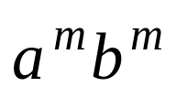
知识点6：有穷自动机和正规式
例1：集合 （21） 。
A. 可用正规式“ ”表示
B.不能用正规式表示，但可用非确定的有限自动机识别
C.可用正规式“ ”表示
D.不能用正规式表示，但可用上下文无关文法表示

Slide 50
知识点6：有穷自动机和正规式
例2：若某DFA D与某NFA M等价，则（48）。
A. DFA D与NFA M的状态数一定相等
B. DFA D与NFA M可识别的记号相同
C. NFA M能识别的正规集是DFA D所识别正规集的真子集
D. DFA D能识别的正规集是NFA M所识别正规集的真子集

Slide 51
知识点6：有穷自动机和正规式
例3：设某上下文无关文法如下：S→11 | 1001 | S0 |SS，则该文法所产生的所有二进制字符串都具有的特点是 （50） 。
A.能被3整除
B. 0、1出现的次数相等
C.0和1的出现次数都为偶数
D.能被2整除

Slide 52
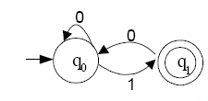
知识点6：有穷自动机和正规式
例4：下图所示有限自动机的特点是（48）
A.识别的0、1串是以0开头且以1结尾
B.识别的0、1串中1的数目为偶数
C.识别的0、1串中0后面必须是1
D.识别的0、1串中1不能连续出现

Slide 53
知识点6：有穷自动机和正规式
例5： 由a、b构造且仅包含偶数个a的串的集合用正规式表示为？
A. (a*a)*b* B. (b* (ab*a)*)*
C. (a* (ba*)*b)* D. (a|b)* (aa)*
例6：对于正规式0*（10*1）*0*，其正规集中字符串的特点是（50）
A.开头和结尾必须是0 B.1必须出现偶数次
C.0不能连续出现 D.1不能连续出现

Slide 54
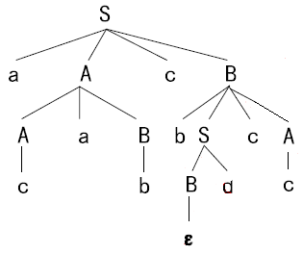
知识点6：有穷自动机和正规式
例7：由某上下文无关文法M[S]推导出某句子的分析树如下图所示，则错误的叙述是（50） 。
A该文法推导出的句子必须以“a”开头
B. acabcbdcc是该文法推导出的一个句子
C“S->aAcB””是该文法的一个产生式
D. a、b、c、d属于该文法的终结符号集

Slide 55
知识点7：语法分析
两种语法分析思想：
  由推导而衍生的自顶向下分析（LL(1)文法）。
  由规约而衍生的自底向上分析（算符优先文法和LR分析方法）
掌握比较简单的文法的First集的求法。

Slide 56
知识点7：语法分析
例1：给定文法G[S]及其非终结符A，FIRST(A)定义为：从A出发能推导出的终结符号的集合（S是文法的起始符号，为非终结符）。对于文法G[S]： S→[L] | a，L→L, S| S
其中，G[S]包含的四个终结符号分别为： a , [ ]，则FIRST(S)的成员包括 （48） 。
A. a
B. a、[
C. a、[和]
D. a、[ 、]和，

Slide 57
知识点8：语义分析和中间代码生成
语义分析的内容
主要是类型相容检查，有以下几种：
  各种条件表达式的类型是不是boolean型？
  运算符的分量类型是否相容？
  赋值语句的左右部的类型是否相容？
  形参和实参的类型是否相容?
  下标表达式的类型是否为所允许的类型？
  函数说明中的函数类型和返回值的类型是否一致？

Slide 58
知识点8：语义分析和中间代码生成
其它语义检查：
V[E]中的V是不是变量，而且是数组类型？
V.i中的V是不是变量，而且是记录类型？i是不是该记录的域名？
x+f(…)中的f是不是函数名？形参个数和实参个数是否一致？
每个使用性标识符是否都有声明？有无标识符的重复声明？

Slide 59
知识点8：语义分析中间代码生成
常见的中间代码形式有：
  逆波兰式
  三元式
  四元式
  树
重点掌握逆波兰式，要求掌握普通表达式转化为逆波兰式的方法。

Slide 60
知识点8：语义分析中间代码生成
例1：以下关于程序错误的叙述中，正确的是(50)
(50) A．编译正确的程序必然不包含语法错误
B．编译正确的程序必然不包含语义错误
C．除数为0的错误可以在语义分析阶段检查出来
D．除数为0的错误可以在语法分析阶段检查出来
例2：在对程序语言进行翻译的过程中，常采用一些与之等价的中间代码表示形式。常用的中间代码表示不包括(49)。
A．树 B．后缀式
C．四元式 D．正则式

Slide 61
知识点8：语义分析中间代码生成
例3：算术表达式x-(y+c)*8的后缀式是 (22) （一、+、*表示算术的减、加、乘运算，运算符的优先级和结合性遵循惯例）。
(22) A.xyc8-十* B.xy-c+8* C.xyc8*+- D.xyc+8*-
例4：逻辑表达式“a∧b∨c∧(b∨x＞0)”的后缀式为 （21） 。（其中∧、∨分别表示逻辑与、逻辑或，＞表示关系运算大于，对逻辑表达式进行短路求值）
（21）A.abcdx0＞∨∧∧∨ B.ab∧c∨b∧x0＞∨
C.ab∧cb∧x＞0∨∨ D.ab∧cbx0＞∨∧∨

Slide 62
知识点9：代码优化
掌握基本块的划分方法。
把程序（中间代码形成）划分成基本块的算法：
1. 求基本块的入口语句，它们是：
程序的第一个语句；或者
条件转移或无条件转移语句的转移目标语句；或者
紧跟在条件转移语句后面的语句。

Slide 63
知识点9：代码优化
2．对每一入口语句，构造其所属的基本块:
它是由该入口语句到下一入口语句(不包括下一入口语句);
或到一转移语句(包括该转移语句);
或到一停止语句(包括该停止语句)
之间的语句序列组成的。
3．凡未被纳入某一基本块的语句，是不会被执行到的语句，可以把它们删除。

Slide 64
知识点9：代码优化
2．对每一入口语句，构造其所属的基本块:
它是由该入口语句到下一入口语句(不包括下一入口语句);
或到一转移语句(包括该转移语句);
或到一停止语句(包括该停止语句)
之间的语句序列组成的。
3．凡未被纳入某一基本块的语句，是不会被执行到的语句，可以把它们删除。

Slide 65
知识点9：代码优化
例：
read X
read Y
R:=X mod Y
if R=0 goto (9)
X:=Y
Y:=R
goto (3)
write X
write Y
halt
首先找出基本块的入口语句
(1)、(3)、(5)和(9)是入口语句；
根据每个入口语句分别构成基本块
B₁ { (1)、(2) }
B₂ { (3)、(4) }
B₃ { (5)、(6)、(7) }
B₄ { (9)、(10) }
删除所有基本块外的语句(8)
read X
R:=X mod Y
X:=Y
write Y

Slide 66
知识点9：代码优化
例1：下面程序段构造控制流程图共有 基本块？
A:=0
J:=100
i:=1
Loop1: B:=j+1
C:=B+1
A:=A+C
if i=100 goto loop2
i:=i+1
goto loop1
Loop2: write A
halt
A: 1 B: 2 C: 3 D: 4

Slide 67
12年上半年真题
18.对于逻辑表达式“x and y or not z”，优先级从高到低依次是not and or，and 和or为左结合，not为右结合，若进行短路计算，则（）。
A.X为真时，整个表达式值为真，不需要计算y和z的值
B. X为假时，整个表达式值为假，不需要计算y和z的值
C.X为真时，根据y的值决定是否需要计算z的值
D.X为假时，根据y的值决定是否需要计算z的值

Slide 68
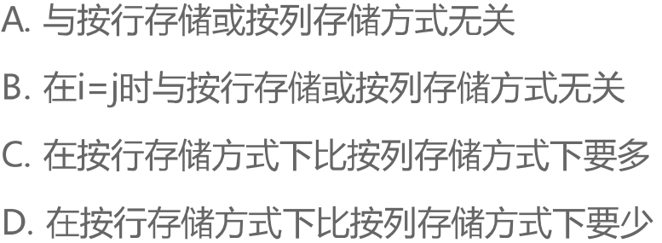
12年上半年真题
19.

Slide 69
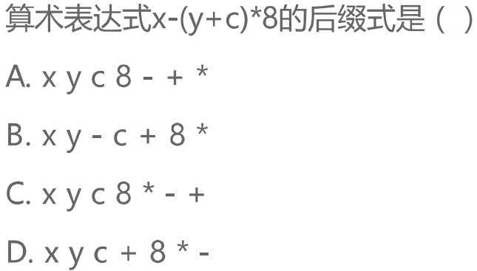
12年上半年真题
20.

Slide 70
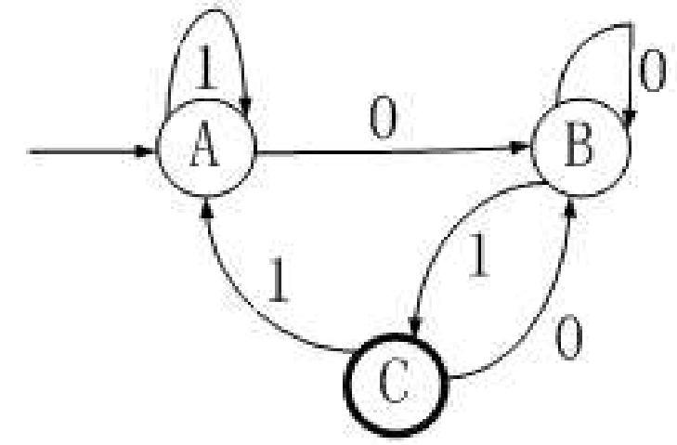
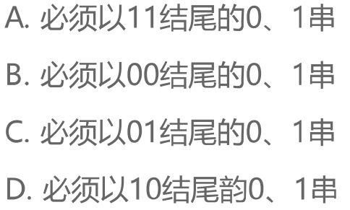
12年上半年真题
36.

Slide 71
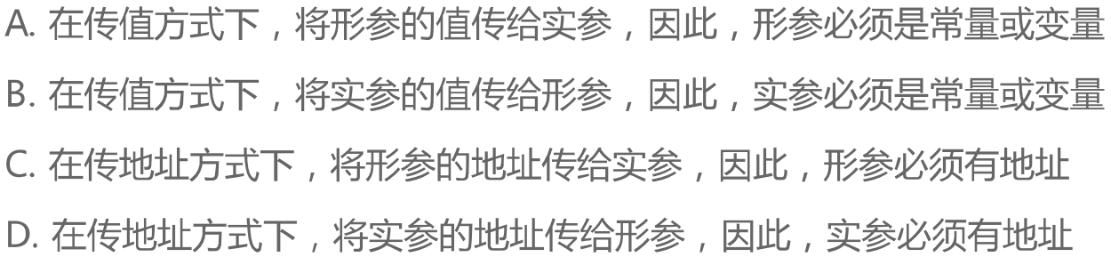
12年上半年真题
38.

Slide 72
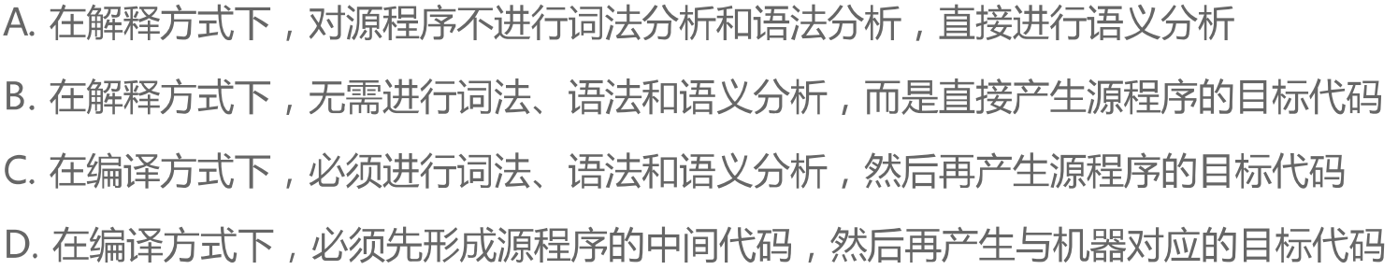
12年上半年真题
39.

Slide 73
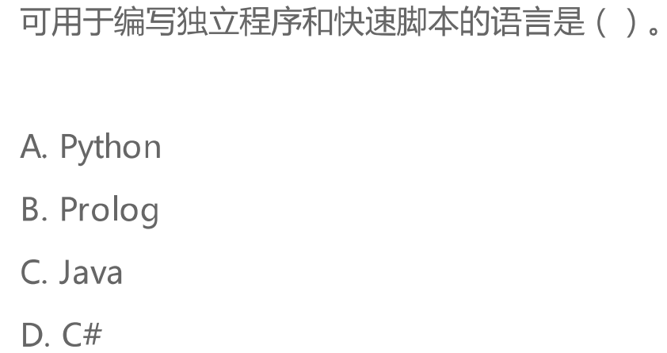
12年下半年真题
18.

Slide 74
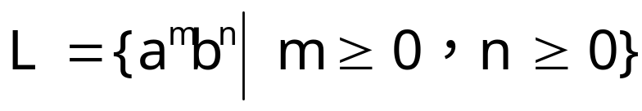
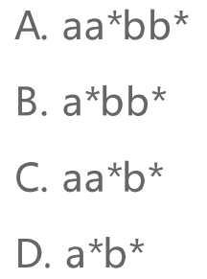
12年下半年真题
19.语言 的正规表达式

Slide 75

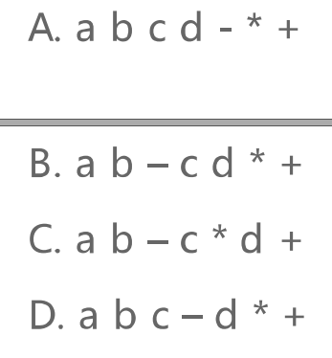
12年下半年真题
20.

Slide 76
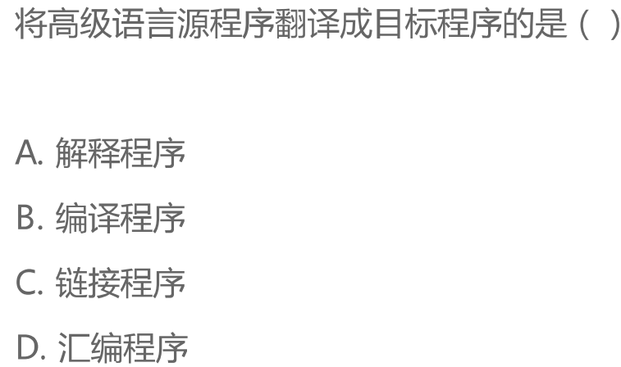
12年下半年真题
39.

Slide 77

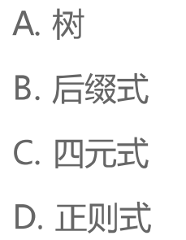
12年下半年真题
40.

Slide 78
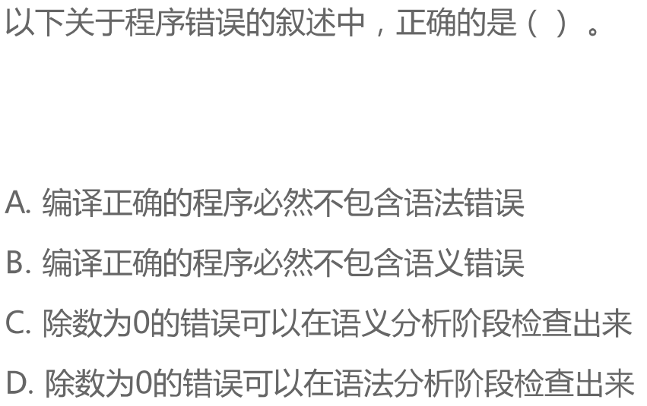
12年下半年真题
41.

Slide 79
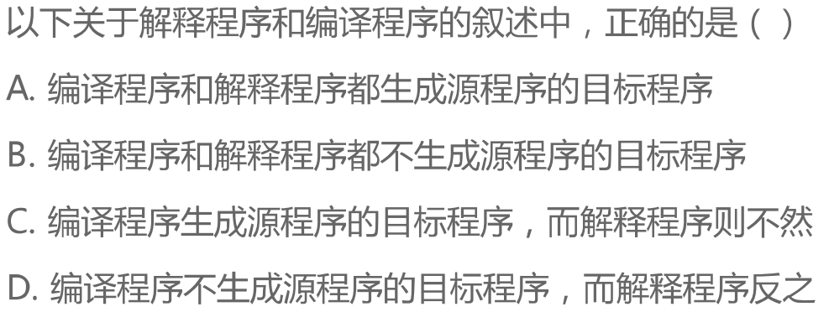
13年上半年真题
18.

Slide 80
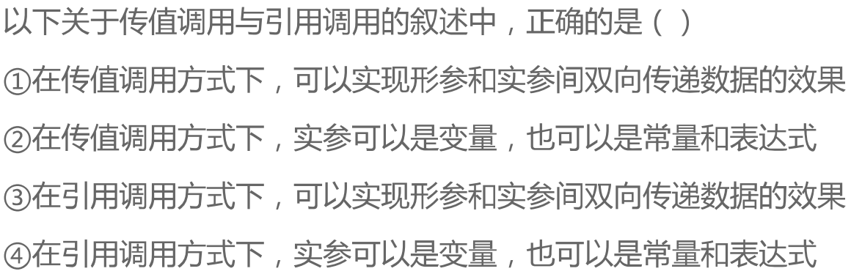
13年上半年真题
19.

Slide 81
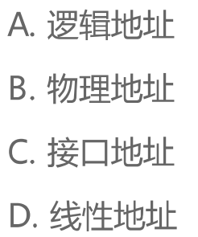
13年上半年真题
20.

Slide 82
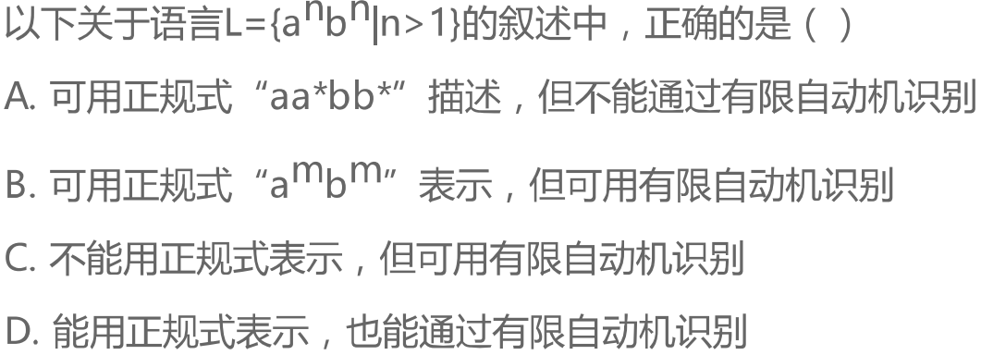
13年上半年真题
38.

Slide 83
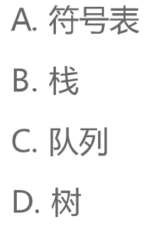
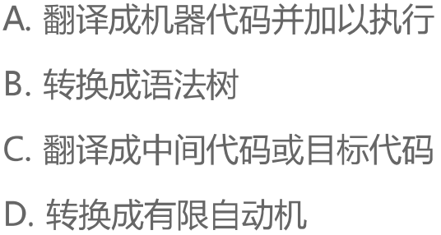
13年上半年真题
39.编译过程中，对高级语言程序语句的翻译，主要考虑声明语句和可执行语句。对于声明语句主要是讲所需要的信息正确地填入合理组织的（）中；对可执行语句，则是（）。

Slide 84
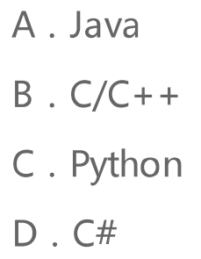
13年下半年真题
7.

Slide 85
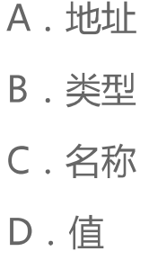
13年下半年真题
20.

Slide 86
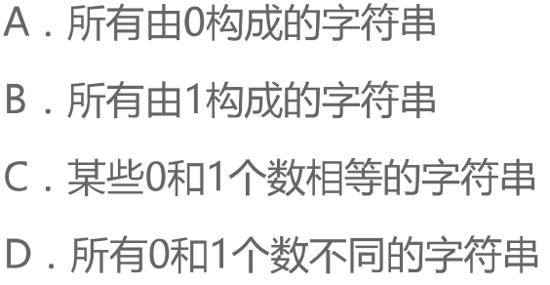
13年下半年真题
21.

Slide 87
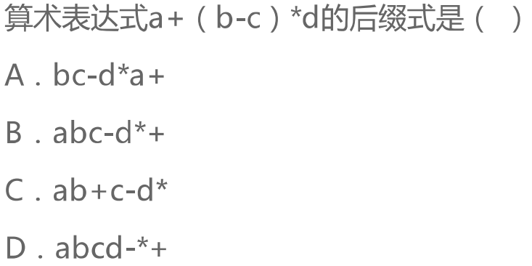
13年下半年真题
22.

Slide 88
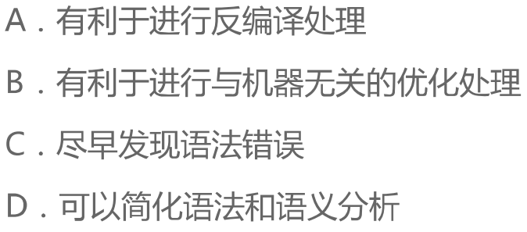
13年下半年真题
42.

Slide 89
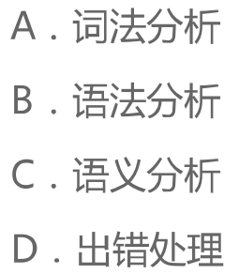
13年下半年真题
43.

Slide 90
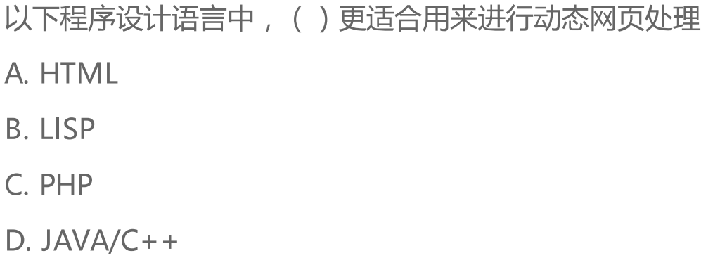
14年上半年真题
18.

Slide 91
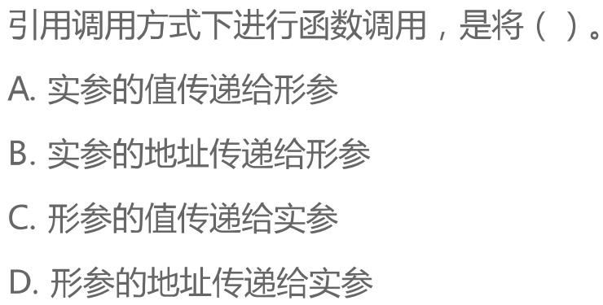
14年上半年真题
19.

Slide 92
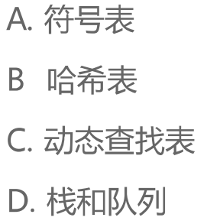
14年上半年真题
20.

Slide 93
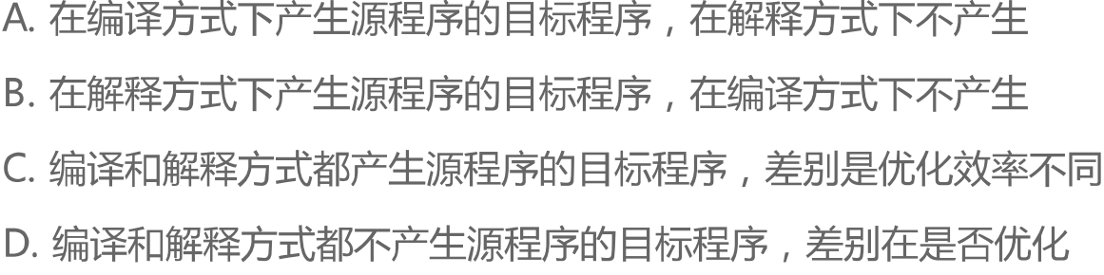
14年上半年真题
39.以下关于高级语言程序设计语言的编译和解释方式的叙述中，正确的是（）。

Slide 94
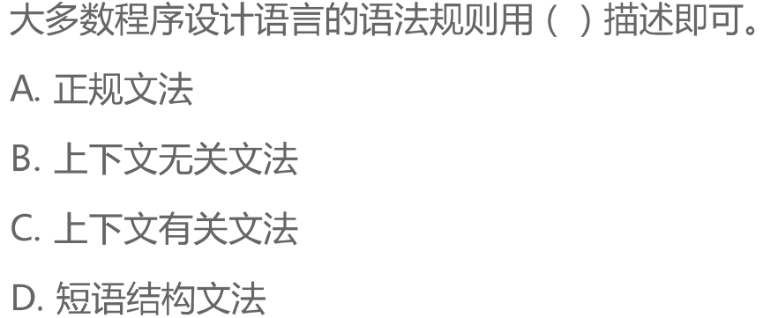
14年上半年真题
40.

Slide 95
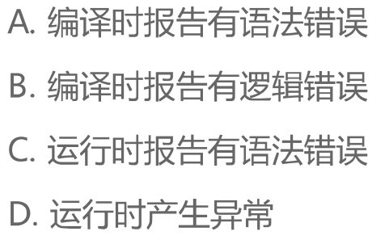
14年上半年真题
41.

Slide 96
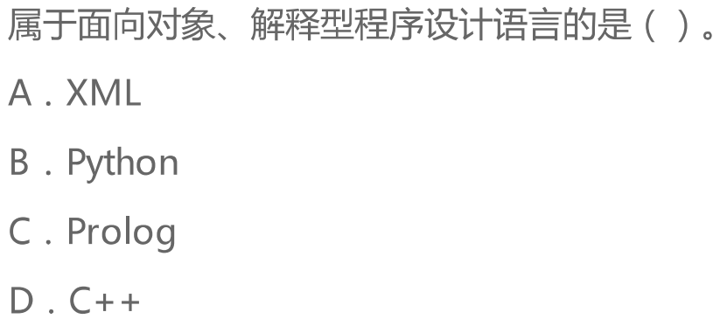
14年下半年真题
17.

Slide 97
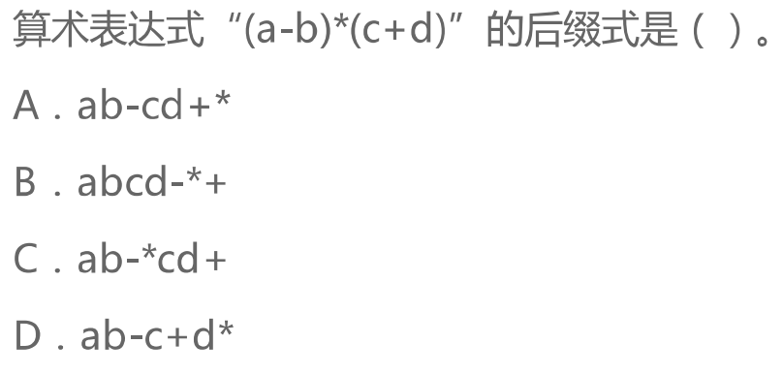
14年下半年真题
19.

Slide 98

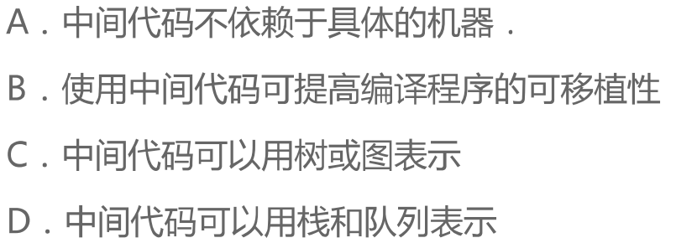
14年下半年真题
20.

Slide 99
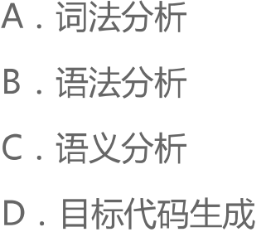
14年下半年真题
39.

Slide 100

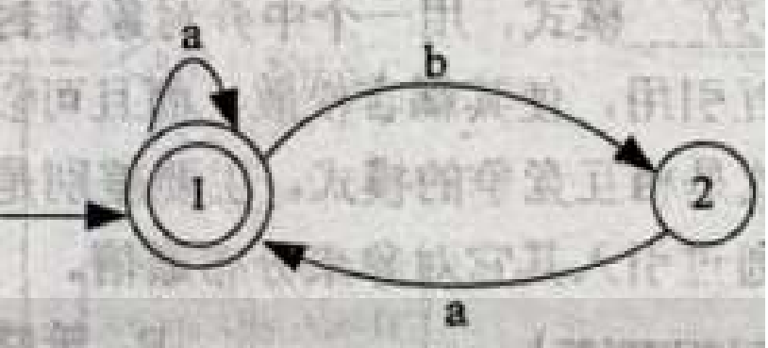
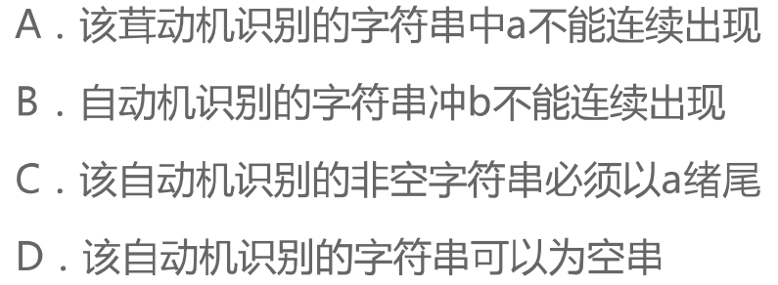
14年下半年真题
40.

Slide 101
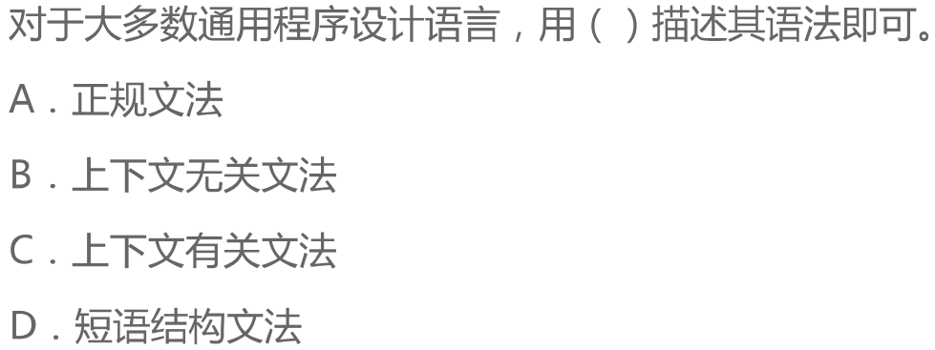
14年下半年真题
41.

Slide 102
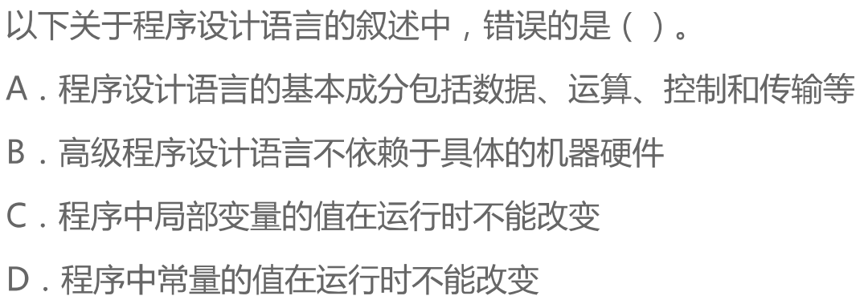
15年上半年真题
18.
19.

Slide 103
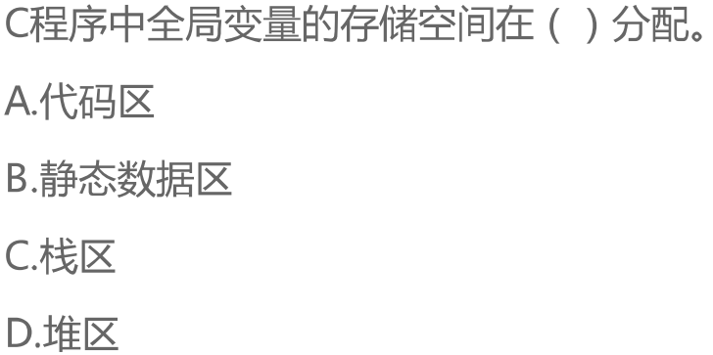
15年上半年真题
20.

Slide 104
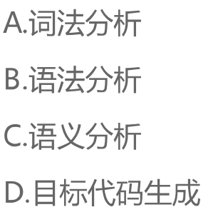
15年上半年真题
39.对高级语言源程序进行编译或解释的过程可以分为多个阶段，解释方式不包含（）阶段。

Slide 105
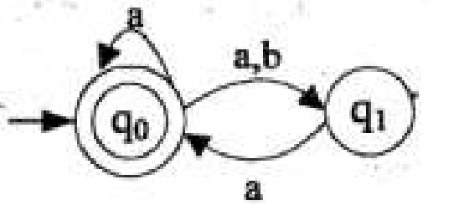
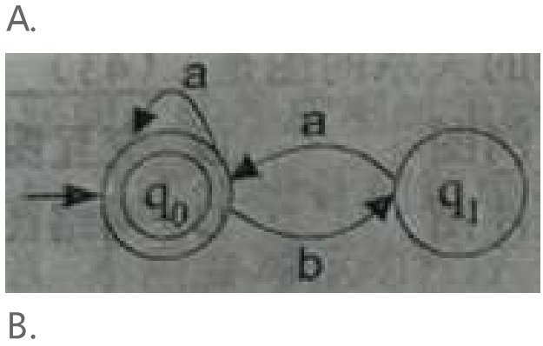
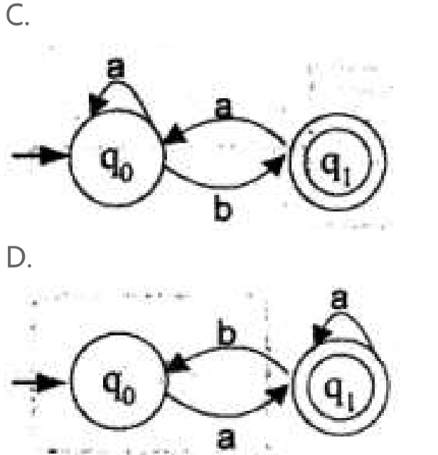

15年上半年真题
40.求该NFA等价的DFA是（）

Slide 106

15年上半年真题
41.

Slide 107
15年下半年真题
20.编译器和解释器是两种基本的高级语言处理程序。编译器对高级语言源程序的处理过程可以划分为词法分析、语法分析、语义分析、中间代码生成、代码优化、目标代码生成等阶段，其中，（ 20）并不是每个编译器都必需的，与编译器相比，解释器（ 21）。
(20) A.词法分析和语法分析
B.语义分析和中间代码生成
C.中间代码生成和代码优化
D.代码优化和目标代码生成

Slide 108
15年下半年真题
(21)
A.不参与运行控制，程序执行的速度慢
B.参与运行控制，程序执行的速度慢
C.参与运行控制，程序执行的速度快
D.不参与运行控制，程序执行的速度快

Slide 109
15年下半年真题
22.表达式采用逆波兰式表示时，利用（ 22）进行求值。
A．栈 B．队列
C．符号表 D．散列表
48.某程序运行时陷入死循环，则可能的原因是程序中存在（ 48）
A．词法错误 B．语法错误
C．动态的语义错误 D. 静态的语义错误

Slide 110

15年下半年真题
49.某非确定的有限自动机(NFA)的状态转换图如下图所示（ q₀ 既是初态也是终态）。以下关于该 NFA 的叙述中，正确的是（ 49）。
A.其可识别的0、1序列的长度为偶数
B. 其可识别的0、1序列中 0 与 1 的个数相同
C. 其可识别的非空0、1序列中开头和结尾字符都是 0
D.其可识别的非空0、 1序列中结尾字符是 1

Slide 111

15年下半年真题
50.函数 t()、 f()的定义如下所示，若调用函数 t 时传递给 x 的值为 5，并且调用函数 F()时，第
一个参数采用传值（ call by value）方式，第二个参数采用传引用(call by reference)方式，则
函数 t 的返回值为（）

